Slide 1
























Plan Bíblico de Vacaciones.
Ministerio de Educación Cristiana.
Asambleas de Dios.

Slide 2





Comenzamos…
Bienvenidos!!!

Slide 3


Slide 4

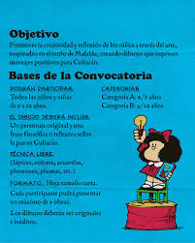
Objetivos
General
Específico

Slide 5
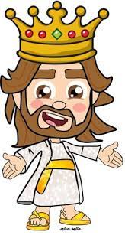




Slide 6

¿ A quién va dirigido?

Slide 7

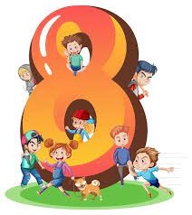



Física.
Social y emocional.
Cognitiva.
.
Espiritual.
Física.
Social.
Cognitiva.
Espiritual.

Slide 8



Física.
Social.
Cognitivo.
Espiritual.

Slide 9

.
.
Física.
Social.
Cognitivo.
Espirituales.

Slide 10

.
.

Slide 11


Slide 12
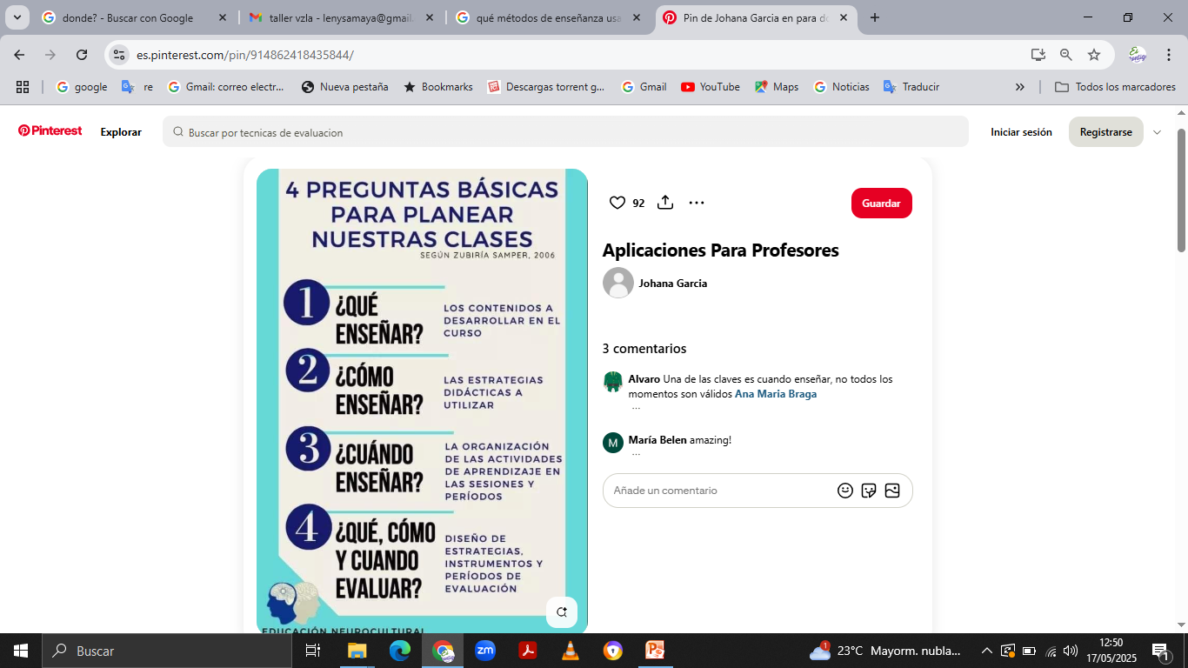
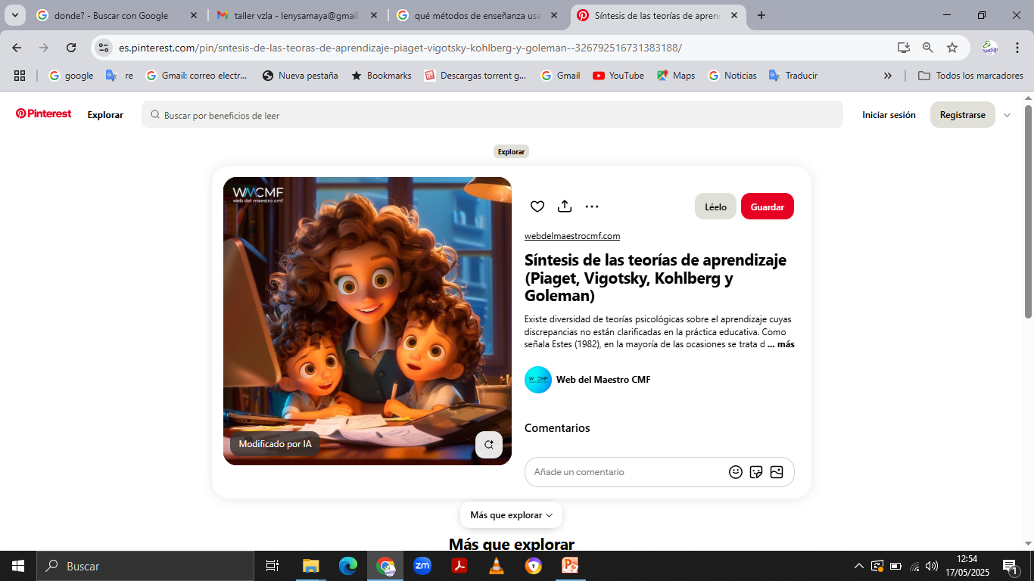

Slide 13

.
.
¿Qué métodos y técnicas usar?

Slide 14
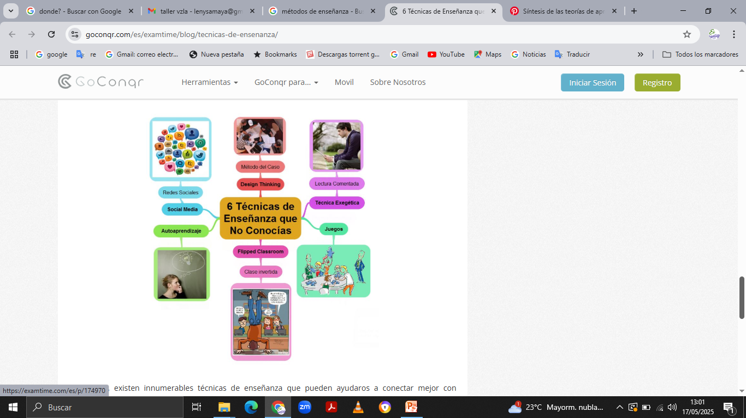
.
.

Slide 15
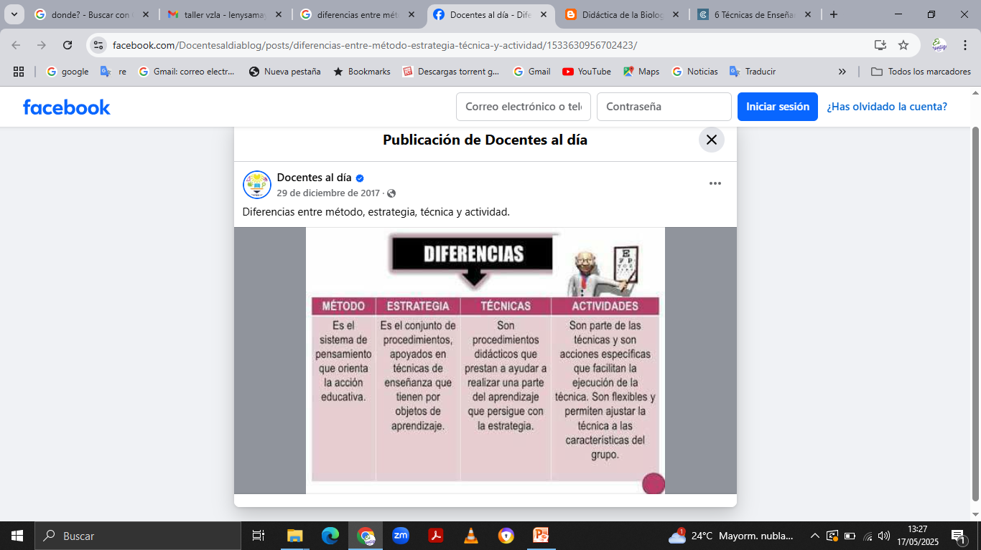

Slide 16

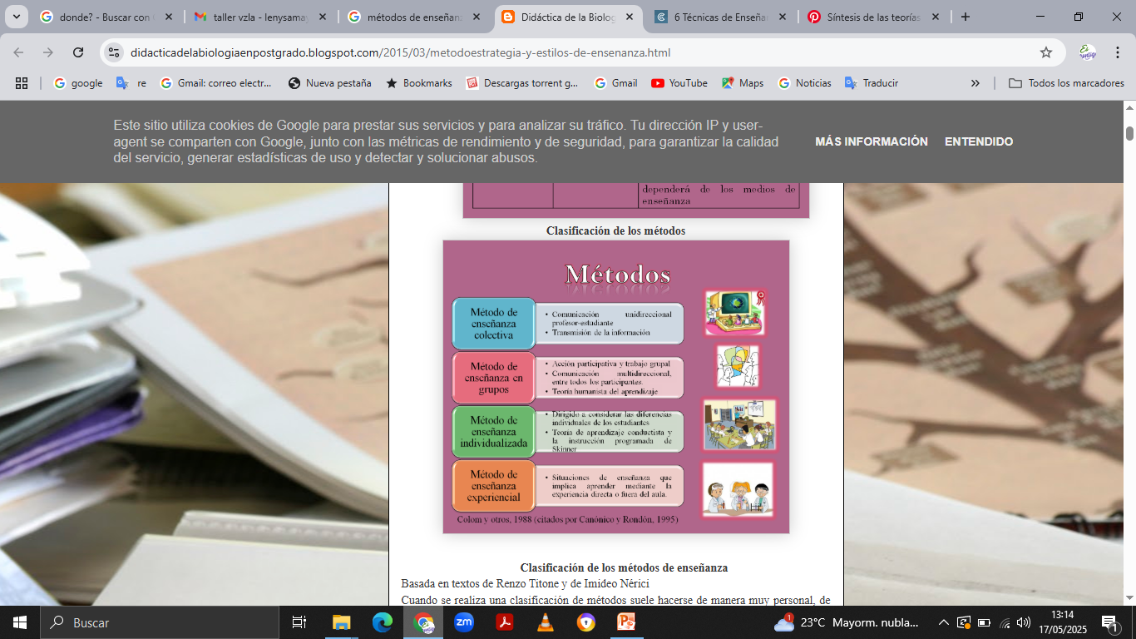

.
.
Algunos Métodos de Enseñanza

Slide 17
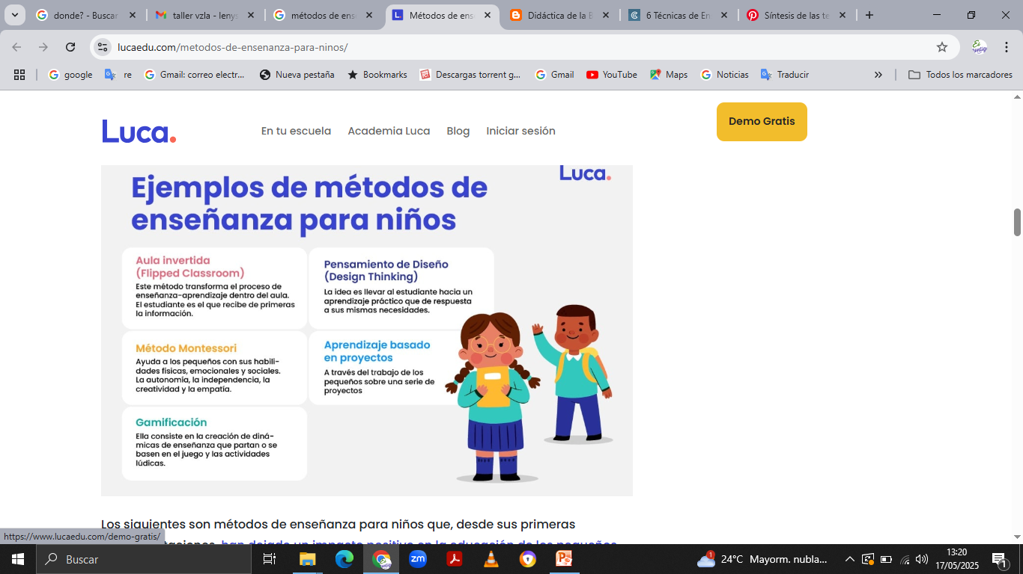

Slide 18




¿Cuál es la estructura
organizativa?

Slide 19

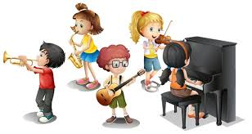
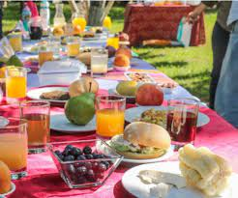
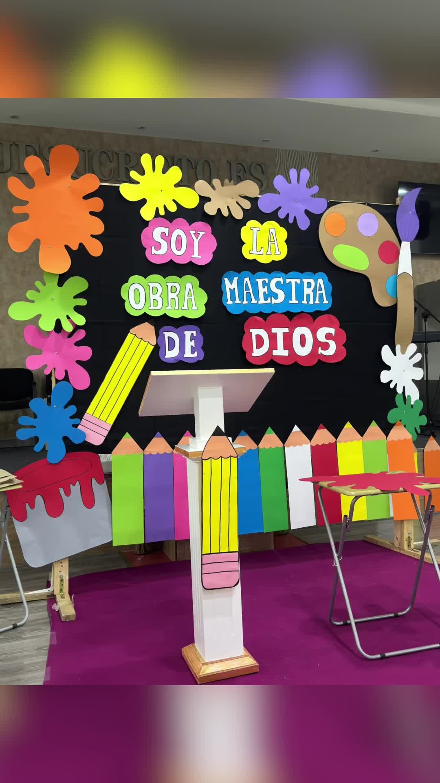



RECURSOS

Slide 20



Links para consultar…
Como preparar una clase bíblica: https://youtu.be/UcaducmFHlM?si=sCxSqHbCLScLeIk6
Modelos de clases bíblicas por edades.
Niños de 3 a 5 años: https://youtu.be/ejR7wy0pLWM?si=0GbCSCzGyuj4yFqE
Niños de 6 a 8 años: https://youtu.be/RLzttsYKyF0?si=nbDUd3nnKrRNP9yz
Niños de 9 a 11 años: https://youtu.be/eJuSxdEu0cI?si=xKG1-v5Dc6aeiHqQ
Adolescentes de 12 a 15 años: https://youtu.be/N2251zS6500?si=xE9Spb3RlX3iAgsf

Slide 21



Gracias por vuestra atención.

